Slide 1
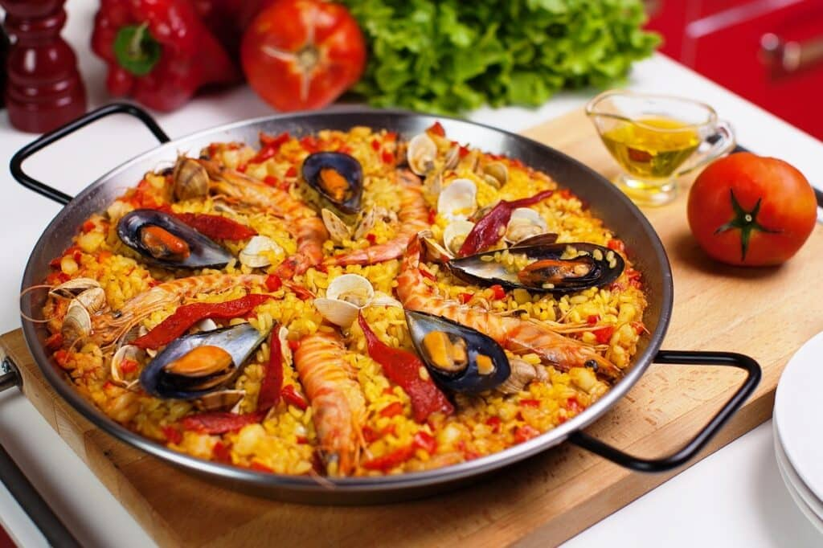
Особливості харчування населення Іспанії

Slide 2
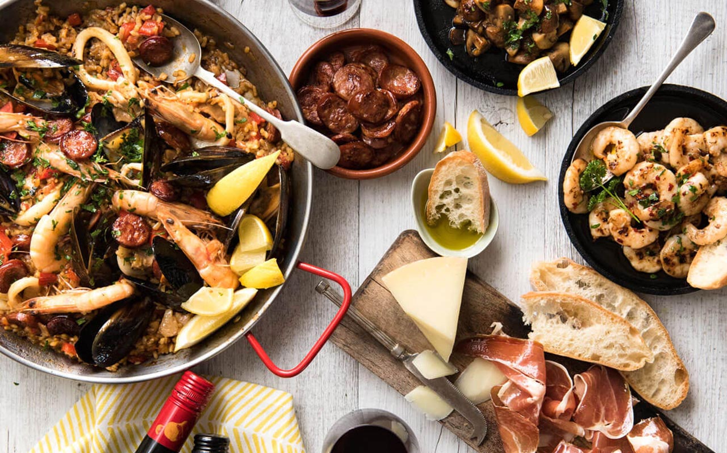
Національні іспанські страви — одна з найбільш колоритних особливостей Королівства Іспанія. Іспанська кухня іноземному мандрівникові зовсім не здається традиційною і не дивно, що саме в цій країні поширений гастрономічний туризм.

Slide 3
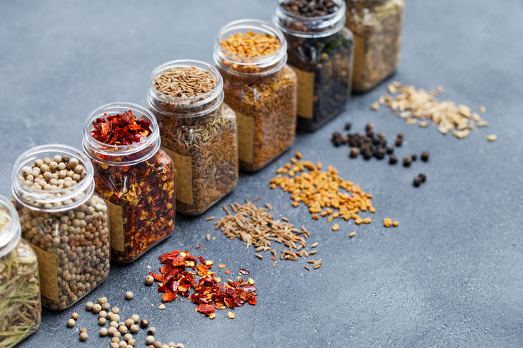
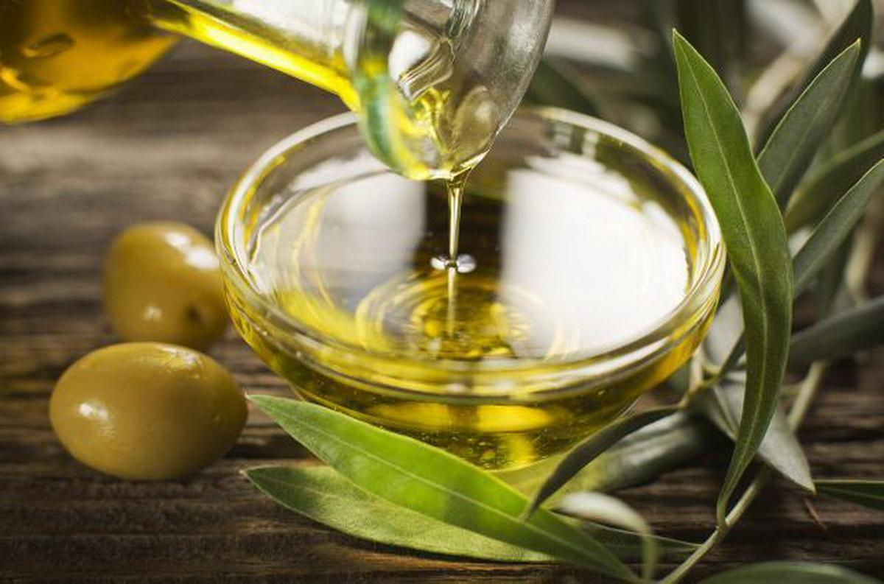
Національні страви іспанської кухні відрізняються багатим набором інгредієнтів, але при цьому прості. Основні компоненти, які використовуються вже багато століть, — часник, цибуля, спеції, багато зелені, оливкова олія. Що стосується способів приготування, переважно це обсмажування, запікання або гасіння.

Slide 4
Проте, розглядати страви іспанської кухні як щось єдине було б неправильно, адже в Іспанії кулінарні традиції формувалися в різних регіонах з урахуванням кліматичних умов, звичаїв. Тому традиційна іспанська кухня унікальна і різноманітна. На кулінарні національні традиції впливали греки і римляни, маври і араби, італійці, історичні аспекти і кліматичні особливості.

Slide 5
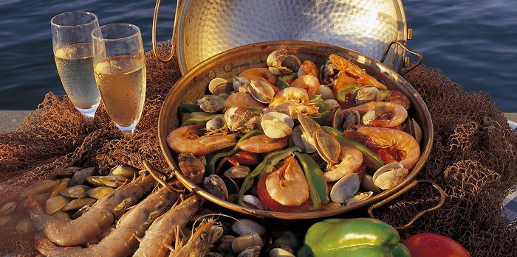
Іспанці люблять і вміють готувати рибу, морепродукти, але в регіонах з споконвічно іспанським характером багато м’ясних страв. До слова, традиційні страви іспанської кухні, враховуючи їх приналежність до середземноморської кухні, корисні. Використовують іспанці переважно рис, овочі, рибу. Єдине, що слід враховувати, іспанці дуже люблять часник і додають його багато в несолодкі страви.

Slide 6
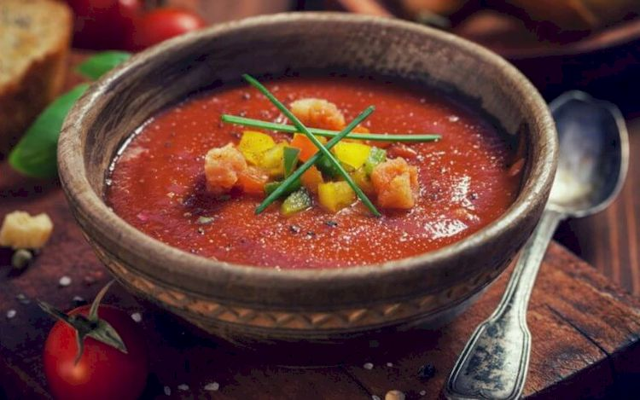
Гаспачо
Гаспачо — холодний томатний суп з перетертих овочів, який прекрасно рятує від спеки. Вважається, що цей рецепт супу вже осучаснений і доповнений деякими продуктами. Спочатку для гаспачо брали черствий хліб, оливкова олія, часник і спеції.

Slide 7
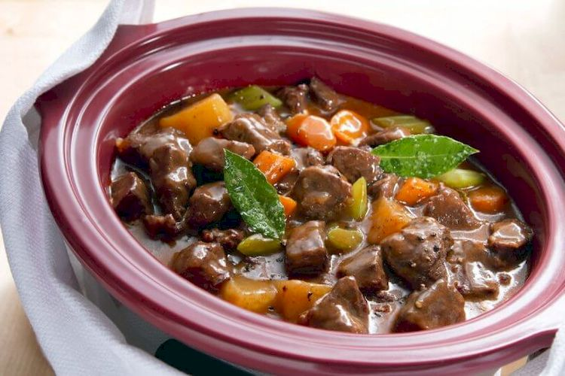
Олья подріда
Олья подріда — страва, поширена в Галісії, а також Кастилії, готують її з тушкованих овочів і м’яса. Відома олья подріда в традиційній іспанській кухні ще з часів хрестоносців, його назва означала “могутня”, оскільки через велику кількість м’яса дозволити собі таке частування могли лише заможні люди. Потім в результаті змін в правописі з назви скасована буква е, стався казус з назвою — в перекладі воно стало призначати зіпсований або гнилий. Безпосередньо перед подачею блюдо ділять на дві частини — юшка, м’ясо. Доповнюють частування яєчними коржами. Блюдо варять з квасолі, моркви та томатів, цибулі, свинячих ніжок і хвостів, ребер і вух, бекону, додають часник і ковбасу.

Slide 8
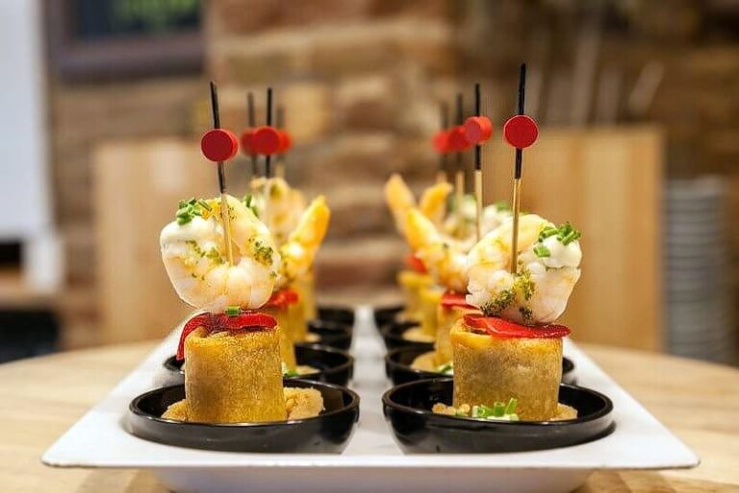
З абсолютною впевненістю можна сказати, що Національне іспанське блюдо тапас не менш смачне, ніж піца або паста, але при цьому залишається загадка — чому ця закуска не стала такою ж популярною у світі. Тапас являє собою невеликі бутерброди, їх подають гарячими та холодними. Варіантів оформлення і подачі страви неймовірна безліч — багатошарові сендвічі, на шматочках багета або на тостах, в розетках з несолодкого тіста, тарталетки або нанизані на зубочистку шматочки м’яса, морепродуктів, овочів, трубочки з різноманітною начинкою.

Slide 9
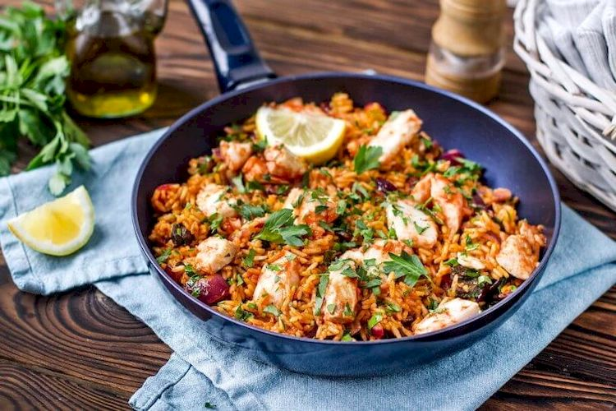
У список популярних іспанських страв, звичайно, входить паелья, яка віддалено нагадує узбецький плов, оскільки основний інгредієнт — рис з букетом приправ. Вважається, що традиційний рецепт вперше з’явився у Валенсії і придумали його слуги мавританських монархів, вони збирали залишки їжі після урочистостей і додавали їх до рису. Саме тому в перекладі з арабської назва паелья означає — «Залишки». Існує ще одна легенда, за якою рибалка в очікуванні своєї дружини готував для неї їжу з продуктів, які знаходив в коморі. Відповідно до цієї версії назва паелья перекладається»для неї”.

Slide 10
Головною скрипкою даної національної іспанської страви є рис. Його вибирають і варять за певною технологією, яку туристам не розповідають. Вважається, що рис для паельї може вибрати та зварити тільки справжній іспанець. Крім рису значення мають приправи і в даному блюді мова йде про шафран і ньора. Неможливо зварити якісну і смачну паелью, якщо правильно не підібрати бульйон, його використовують в залежності від добавок до рису — м’ясний, рибний або овочевий.
Якщо говорити про традиційний, класичний рецепт паельї, то до рису додають морепродукти. Хоча сьогодні на батьківщині кориди можна спробувати авторські, авангардні версії паельї, наприклад, з кроликом або креветками.

Slide 11
Риба в Іспанії
Рибний світ біля іспанських берегів настільки різноманітний, що за кількістю риби на душу населення країна поступається тільки Японії. Це розмаїття відбивається і в національній кухні. Бувалі туристи рекомендують вибирати хижі види. Перераховувати всілякі види риби, які представлені в Іспанії, можна нескінченно: тунець, барабулька, окунь і судак, морський язик і камбала, тюрбо і хек, морський чорт і дорада. До слова, саме для доради іспанці придумали особливий рецепт — її запікають в панцирі з солі.

Slide 12
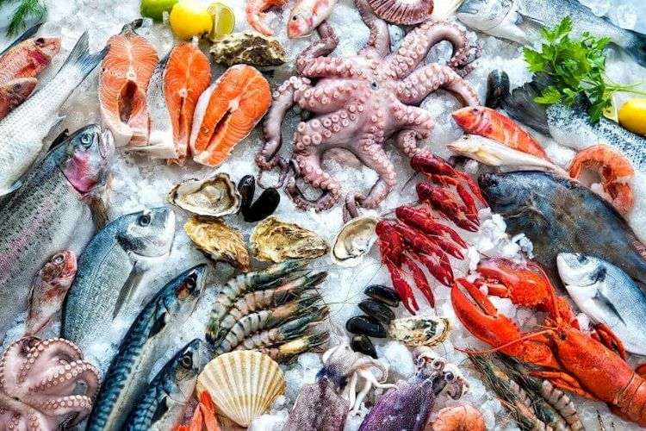
У країні діють досить суворі закони, що регламентують вилов саме хижої риби, оскільки її кількість з кожним роком зменшується.

Slide 13
У ресторанах, кафе пропонують переважно хижу рибу, вирощену на фермах. Попри те, що назва у риби таке ж хиже, за смаковими якостями вона поступається справжнім морським мешканцям.
Що стосується прісноводної риби, її можна роздобути двома способами — самостійно зловити або купити. До слова, напевно, тільки в цій країні існує особлива культура споживання форелі. Саме форель в іспанських магазинах є завжди. Кращою за смаковими якостями вважається форель, спіймана в регіоні Наварра, а також в гірських районах.
А ось рецепти приготування риби в традиційній кухні максимально прості — запікають в духовці або на решітці, також смажать в оливковій олії. У деяких прибережних регіонах додають часник, сіль, петрушку, іноді навіть зловживають цими приправами.

Slide 14
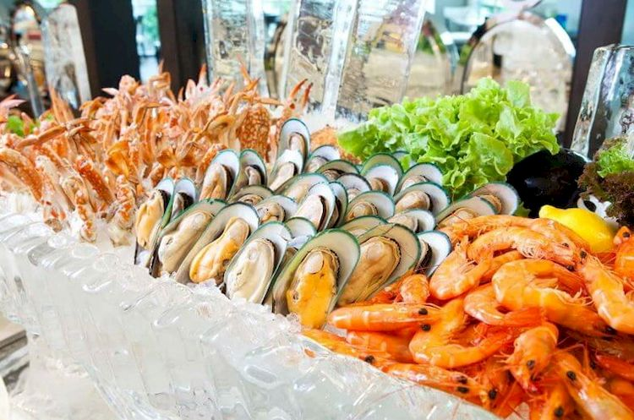
Морепродукти
Морепродукти — невіддільна частина національної іспанської кухні. Тут абсолютно майстерно готують креветок, устриць, мідії. Морепродукти можна зустріти практично в кожному традиційному блюді. Самі іспанці кажуть, що у них роман з морепродуктами. Жоден національний іспанський свято не обходиться без омарів.

Slide 15
На всіх продуктових іспанських ринках і в супермаркетах представлений великий вибір всіляких молюсків:
омар і лангуст – їх відварюють і подають з рисом і соусом;
лангустин — менше омарів, оранжево-рожевого кольору, довжина до 25 см, готують на решітці або обсмажують з травами;
краб — популярний в північних регіонах, великі екземпляри досягають у вазі 8 кг, з їх м’яса готують суфле, крокети, спеціальні коржі;

Slide 16
Блакитний краб — в такому молюску мало м’ясо, але воно смачне, просто варять у воді з лавровим листом;
креветка — готують різними способами, найчастіше смажать на грилі з соком лимона і сіллю, додають в салати, готують тапас;
восьминіг — готують цілком або шматочками, приправляють оливковою олією, перцем, сіллю, щупальця попередньо відбивають, щоб м’ясо стало м’яким;
кальмар — найпопулярніший рецепт — нарізають кільцями і обсмажують, подають з рисом, овочами, хлібом;
устриця — іспанці їдять їх сирими або готують у вині.

Slide 17
Іспанські страви з птиці
Особливості іспанської кухні враховують гастрономічні переваги і любителів м’ясних страв. В Іспанії більше поширені рибні страви, але з птиці готують частування у всіх регіонах країни. Воліють іспанці молодих курчат, способи приготування залежать від географічного розташування населеного пункту. М’ясо птиці смажать на рожні, решітці, фарширують овочами, навіть морепродуктами, обсмажують на відкритому вогні на решітці, маринують в хересі або сидрі.

Slide 18
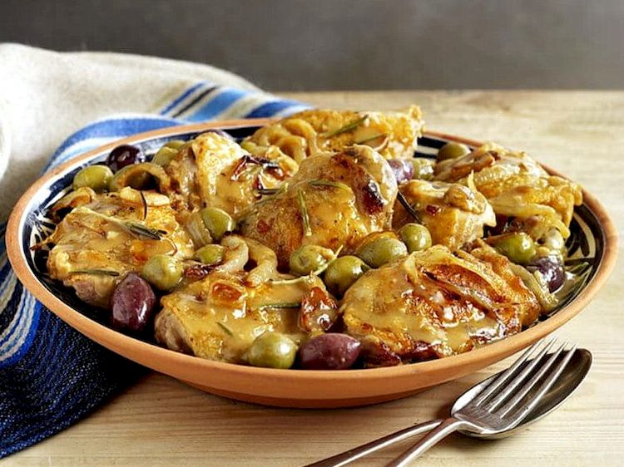
У Галісії відмінно готують каплуна. Фірмове іспанське блюдо — каплун з каштанами і морепродуктами. В Наваррі чудово готують качку. Особливий попит має качина печінка, приправлена соусом з вершків.

Slide 19
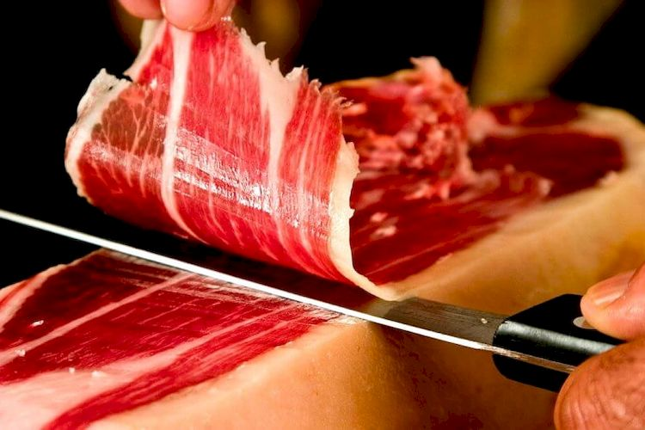
Хамон
Хамон — популярний у всьому світі національний іспанський м’ясний делікатес. Це продукт з двохтисячолітньою історією, про що свідчать історичні документи. Його подавали до столу римським імператорам, а також годували легіонерів. Існує кілька легенд про його походження. Відповідно до першої, хамон придумали великі сімейства з Європи, які намагалися продовжити термін придатності м’яса, консервуючи його сіллю.

Slide 20
Існує два види хамона:
Іберіко — для приготування використовуються сорти свинини, свиней відгодовують виключно жолудями, копита у свинок чорні, тому хамон називається “чорна нога»;
серрано — це хамон зі звичайної свинини, свиней відгодовують традиційним фуражем, вартість делікатесу на порядок нижче і доступна більшості жителів країни.
Для іспанців приготування традиційного хамона — це особливий ритуал. Спочатку тушу обробляють, ретельно зачищають від жиру, засолюють морською сіллю і зберігають при температурі не вище +5 градусів. Потім промивають і пров’ялюють і витримують в прохолодному приміщенні протягом двох місяців. На останньому етапі хамон просушують.

Slide 21
Іспанські сири
Іспанські сири поступово завойовують популярність у світі нарівні зі швейцарським продуктом. Місцеві жителі практично не використовують сир для приготування багатокомпонентних страв, найчастіше нарізають скибочками або їсти з хлібом.
Популярний національний сир — кабралес (Батьківщина — Аустрія). Сир з блакитною цвіллю на основі козячого та овечого молока, смак гострий. Також в Астурії є інший популярний сир — афуегаль пііту.

Slide 22
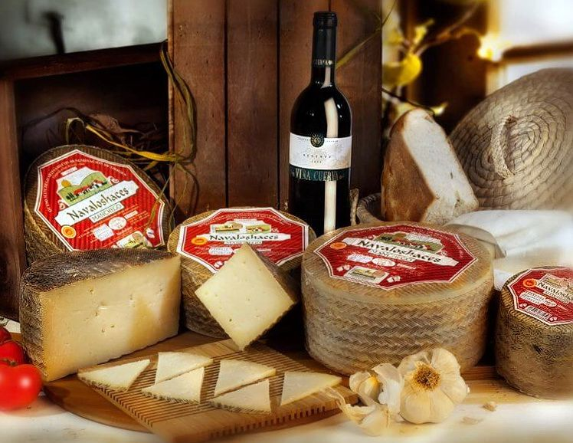
У регіонах представлені певні традиційні сорти. У Галісії — тетілья, сан-симон. У Кастилії особливо цінується манчего з овечого молока. А ось в Леоне і Кастилії найпопулярніший сир бургоський, буває солоним або прісним. Каталонія славиться чудовими сирами з козячого молока.

Slide 23
Напої
Іспанська національна кухня багата традиційними для цієї країни напоями.
Тінто не Берано — національний слабоалкогольний напій з вина, води з газом, лимона або апельсина, а також льоду.
Ребухіто — слабоалкогольний напій на основі білого вина з додаванням спрайту або содової, прикрашають листочком м’яти і часточкою лимона.
Сидр — традиційний газований слабоалкогольний напій з яблук, найсмачніший — в Астурії. Кава — аналог шампанських, батьківщина – Каталонія.
Сангрія — традиційний слабоалкогольний напій з вина, води з газом, лікеру, цукру і фруктів.

Slide 24
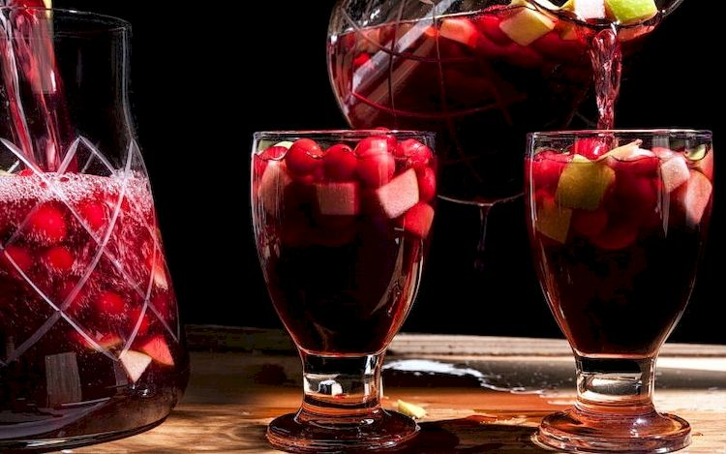
Що стосується іспанських вин, вони вважаються одними з найякісніших у світі. У традиційній іспанській винній карті переважають сухі та десертні. У магазинах представлена продукція середньої цінової категорії. Дорогі елітні вина можна придбати в невеликих, приватних виноробнях.

Slide 25
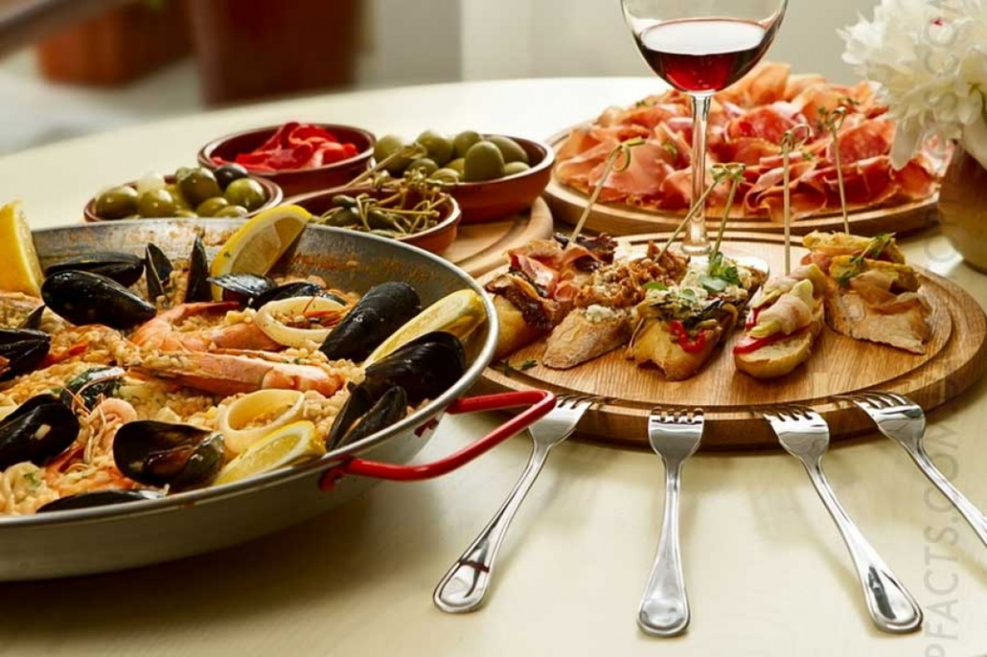
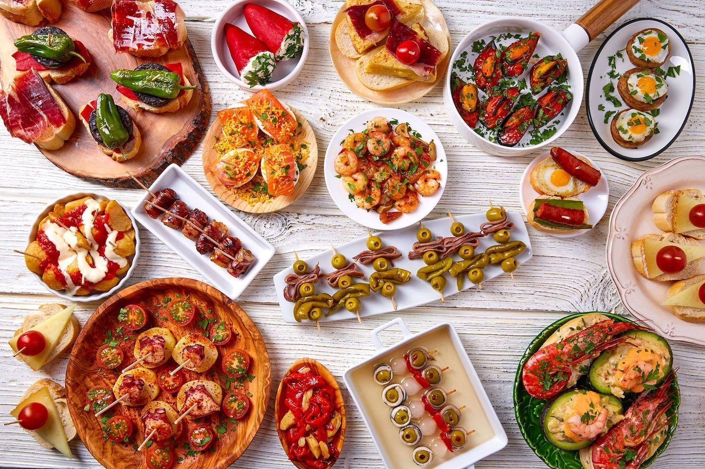
Дякую за увагу!

